Slide 1

Tự nhiên và xã hội
Lớp 1
Bài 26: Cùng khám phá bầu trời (Tiết 1)

Slide 2


Slide 3

Hoạt động khám phá

Slide 4


Slide 5
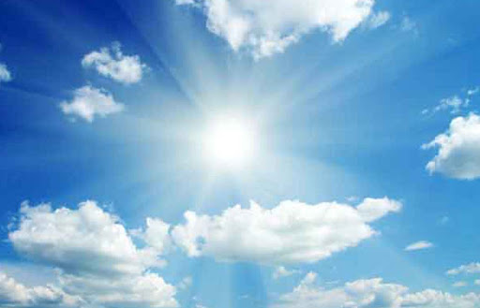
Bầu trời vào ban ngày

Slide 6
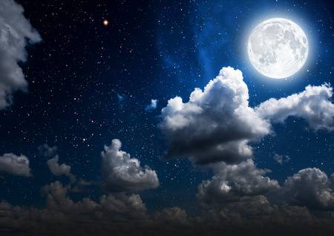
Bầu trời vào ban đêm

Slide 7
TÌM HIỂU BẦU TRỜI VÀ THỜI TIẾT
Hoàn thành phiếu:
Chọn từ phù hợp với đặc điểm của bầu trời và mây.
Tìm từ thích hợp cho chỗ trống.
Bầu trời | Cao | Thấp
Mây | Nhiều | Ít
Màu của mây
Mặt trời

Slide 8
TÌM HIỂU BẦU TRỜI VÀ THỜI TIẾT
Hoàn thành phiếu:
Chọn từ phù hợp với đặc điểm của bầu trời và mây.
Tìm từ thích hợp cho chỗ trống.
Bầu trời | Cao | Thấp
Mây | Nhiều | Ít
Màu của mây
Mặt trời

Slide 10

Không được nhìn trực tiếp vào Mặt Trời.
Nhớ đội mũ, nón khi đi dưới trời nắng.

Slide 11
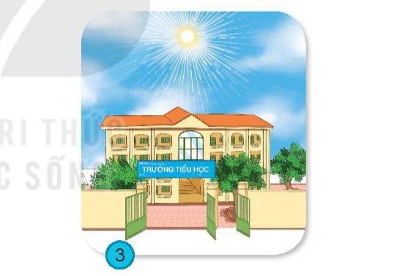
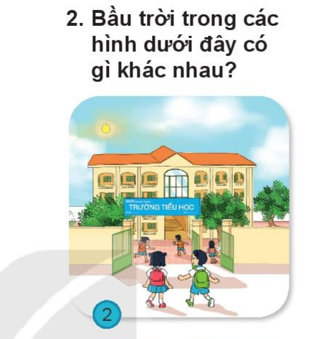
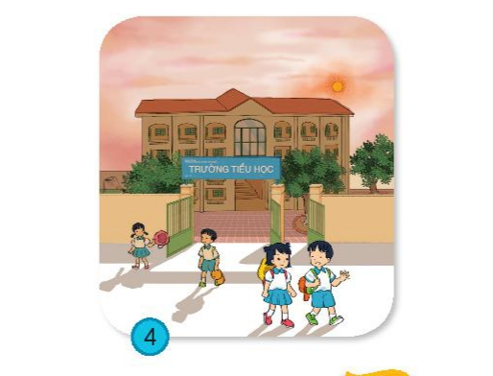
Bầu trời trong các hình dưới đây có gì khác nhau?

Slide 15
Bầu trời trong các hình dưới đây có gì khác nhau?

Slide 17

Hãy mô tả được đặc điểm của bầu trời vào buổi sáng, buổi trưa, buổi chiều?
Vị trí của mặt trời có gì khác nhau vào buổi sáng, buổi trưa, buổi chiều?

Slide 18
Hoạt động thực hành

Slide 19


Slide 20
Bầu trời ban ngày

Slide 22
Hoạt động kết nối
Hàng ngày quan sát bầu trời vào ban ngày để xem có gì giống và khác nhau?

Slide 23
PHIẾU QUAN SÁT BẦU TRỜI VÀ THỜI TIẾT
Địa điểm:………. Ngày:……….. Giờ:…………
Họ và tên:
Lớp:
Bầu trời | Cao | Thấp
Mây | Nhiều | Ít
Màu của mây
Mặt trời

